Slide 1
Строение скелета животных

Slide 2
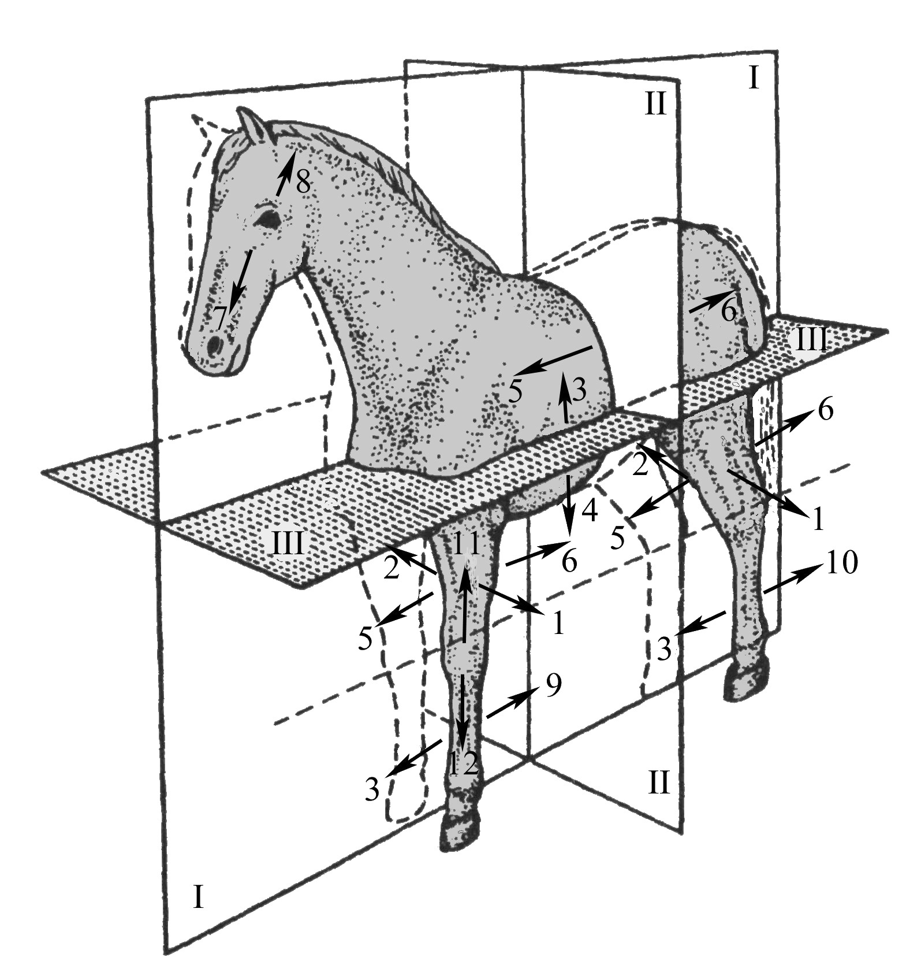
Плоскости и направления
Плоскости: I – сагиттальная; II – сегментальная; III – фронтальная.
Направления: 1 – латеральное; 2 – медиальное; 3 – дорсальное; 4 - вентральное; 5 – краниальное; 6 – каудальное; 7 – оральное (назальное, ростральное); 8 – аборальное; 9 – пальмарное (волярное); 10 – плантарное; 11 - проксимальное; 12 – дистальное.

Slide 3
Сагиттальные плоскости plani sagittalia (I) – вертикальные плоскости, продольно рассекающие тело от головы до хвоста. Их можно провести в любом количестве, но только одна из них средняя сагиттальная плоскость (срединная) planum medianum рассекает животное на две симметричные половины – правую и левую и проходит она от рта до кончика хвоста. Направление от любой сагиттальной плоскости наружу обозначается как латеральное lateralis (1), а внутрь в сторону срединной (медианной) плоскости – медиальное medialis (2).
Фронтальные (дорсальные) плоскости plani dorsalia (III) – эти плоскости так же проводится вдоль тела животного, но перпендикулярно сагиттальной, т. е. параллельно горизонтальной плоскости. По отношению к этой плоскости рассматривают два направления: дорсальное (спинное) dorsalis (3) – направленное в сторону контура спины, и вентральное (брюшное) ventralis (4) – ориентированное в сторону контура живота.

Slide 4
Сегментальные (поперечные) плоскости plani transversalia (II) – эти плоскости проходят поперек тела животного, перпендикулярно продольным плоскостям, рассекая его на отдельные участки (сегменты). По отношению к этим плоскостям рассматривают два направления: а) на туловище – краниальное (черепное) cranialis (5), ориентированное в сторону черепа и каудальное (хвостовое) caudalis (6), ориентированное в сторону хвоста; б) на голове – оральное (ротовое) oralis (7) или же назальное (носовое) nasalis, или же ростральное rostralis – ориентированное в сторону входа в рот или в сторону верхушки носа, и аборальное (противоротовое) aboralis (8) – в сторону начала шеи; в) на конечностях – краниальное и каудальное, но только до кисти и стопы. В области кисти и стопы передняя поверхность называется спинковой или дорсальной dorsalis (3); задняя поверхность кисти – ладонной или пальмарной (волярной) palmaris seu volaris (9), а на стопе – подошвенной или плантарной plantaris (10).

Slide 5
Направления по длинной оси свободных конечностей определяются терминами: проксимальный – proximalis (11), т.е. ближайший к телу конец ноги или какое-либо ближайшее к телу ее звено, и дистальный – distalis (12) - наиболее удаленное от тела.
Комбинируя в различных сочетаниях рассмотренные термины, можно на теле указывать дорсокаудальное, вентромедиальное, краниодорсальное или какое-либо другое направление.

Slide 6
Остеология – учение о костях, которые совместно с хрящами и связками образуют скелет. Скелет представляет собой подвижную основу тела, состоящую из костей и хрящей, соединенных между собой при помощи суставов и сращений.
Скелет – это пассивная часть аппарата движения, представляющая собой систему рычагов для прикрепления мышц, как активных органов движения, так же является опорой и защитой для внутренних органов.

Slide 7
Весь скелет делят на осевой и периферический. К осевому скелету относят: скелет головы, шеи, туловища и хвоста. В основе скелета шеи, туловища и хвоста лежат позвонки. Они вместе образуют позвоночный столб – columna vertebralis. В скелет туловища еще входит грудная клетка, представленная грудными позвонками, ребрами и грудной костью.
Периферический скелет – представлен скелетом грудных и тазовых конечностей.

Slide 8
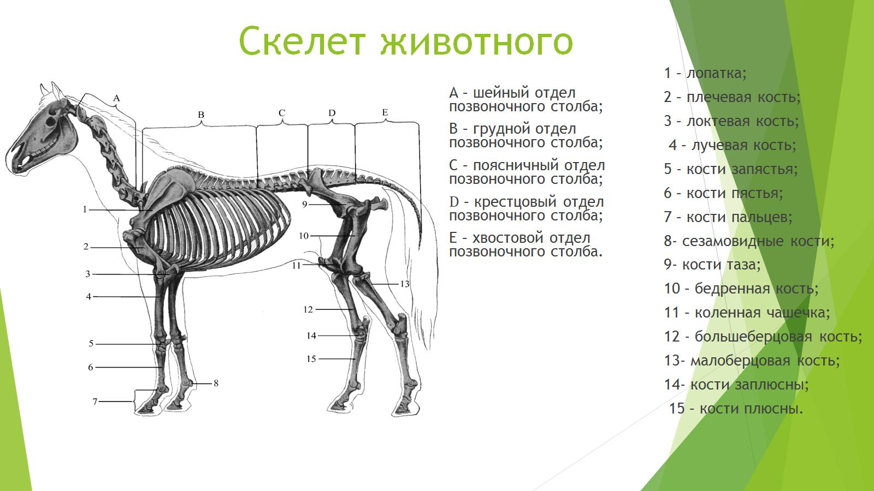
Скелет животного

Slide 9
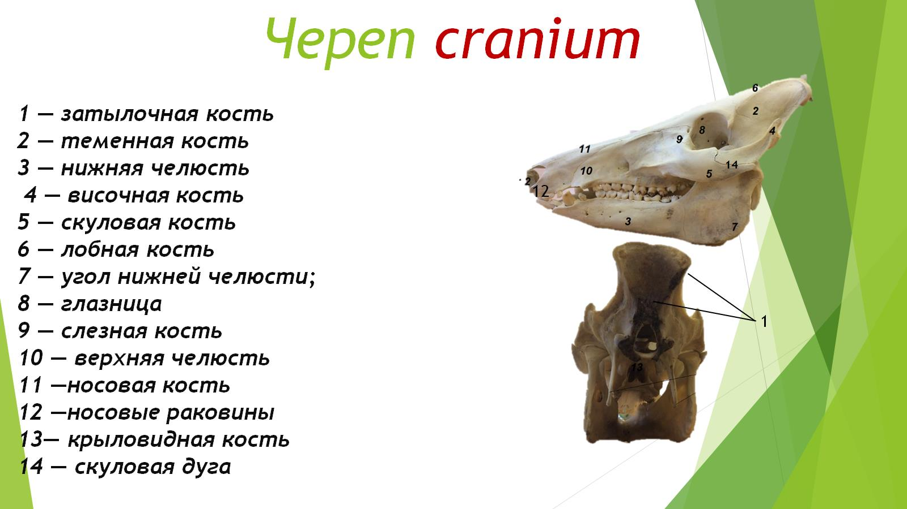
Череп cranium

Slide 10
ШЕЙНЫЕ ПОЗВОНКИ – vertebrae cervicales .
У млекопитающих скелет шеи образован 7 позвонками за небольшим исключением (у ленивца – 6-9, у ламантина – 6). Они делятся на типичные – схожие по строению друг с другом (по счету 3, 4, 5, 6), и нетипичные (1, 2, 7).
Характерным признаком типичных шейных позвонков является наличие двуветвистых (раздвоенных) поперечнореберных отростков и межпоперечных (поперечных) отверстий – foramen transversarium, - расположенных у их основания. У типичных шейных позвонков к поперечным отросткам прирастают зачатки ребер, поэтому эти отростки называются не только поперечными, но и поперечнореберными – processus costotransversarius.

Slide 11
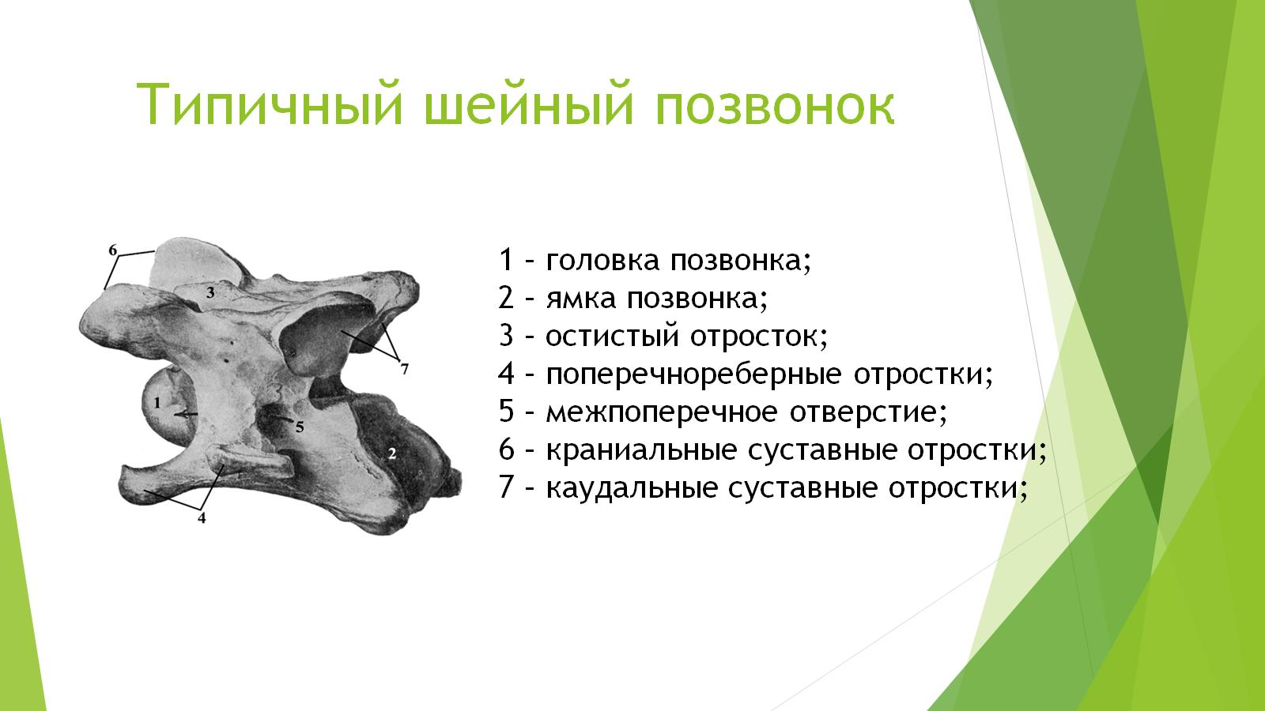
Типичный шейный позвонок

Slide 12
Первый шейный позвонок – или атлант – atlas – характерен отсутствием тела. Он имеет кольцевидную форму.

Slide 13
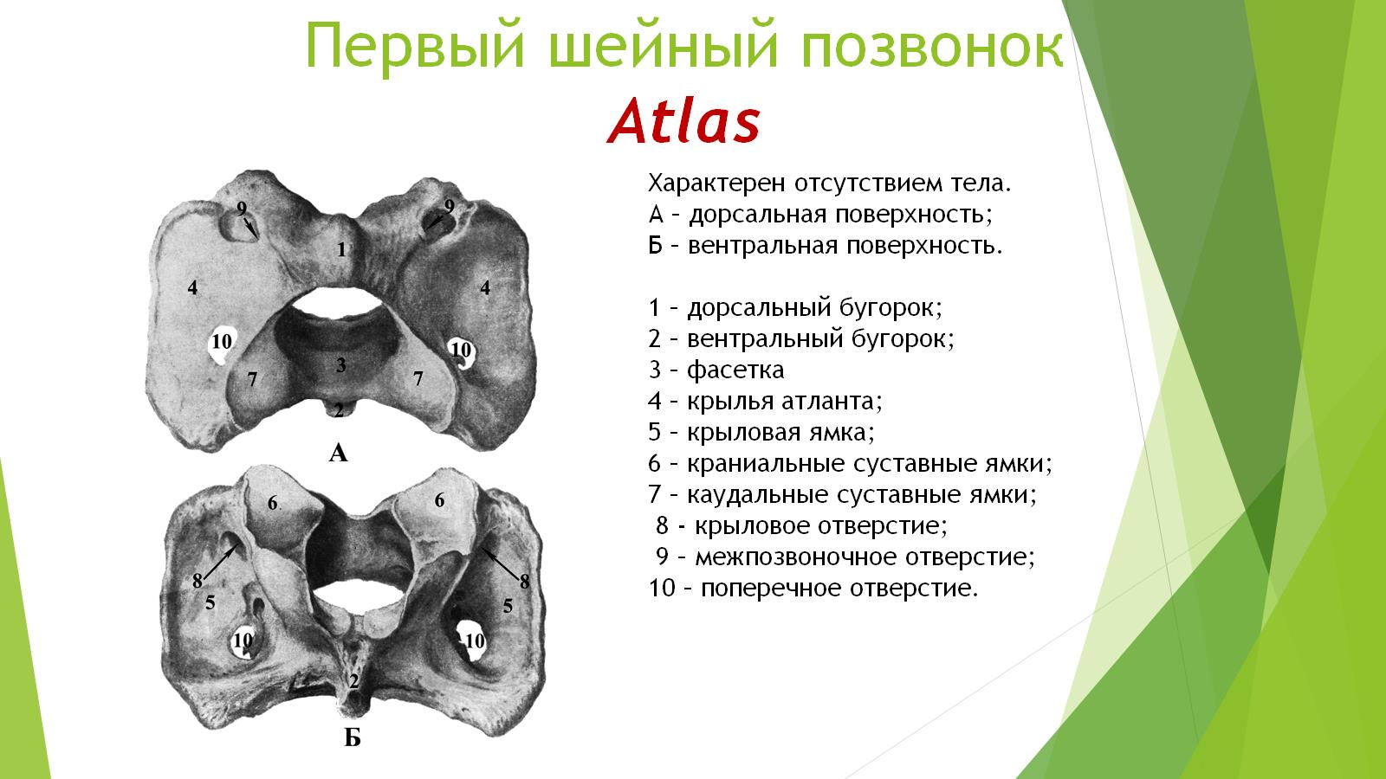
Первый шейный позвонок
Atlas

Slide 14
Второй шейный позвонок – осевой, или эпистрофей самый длинный из семи. Характеризуется наличием, вместо головки – зубовидного отростка, или зуба - dens (1) , остистый отросток в виде гребня – crista (2), со слабыми неветвящимися поперечнореберными отростками (3) с поперечными отверстиями (4) в виде канала и краниальными межпоперечными отверстиями (5).

Slide 15
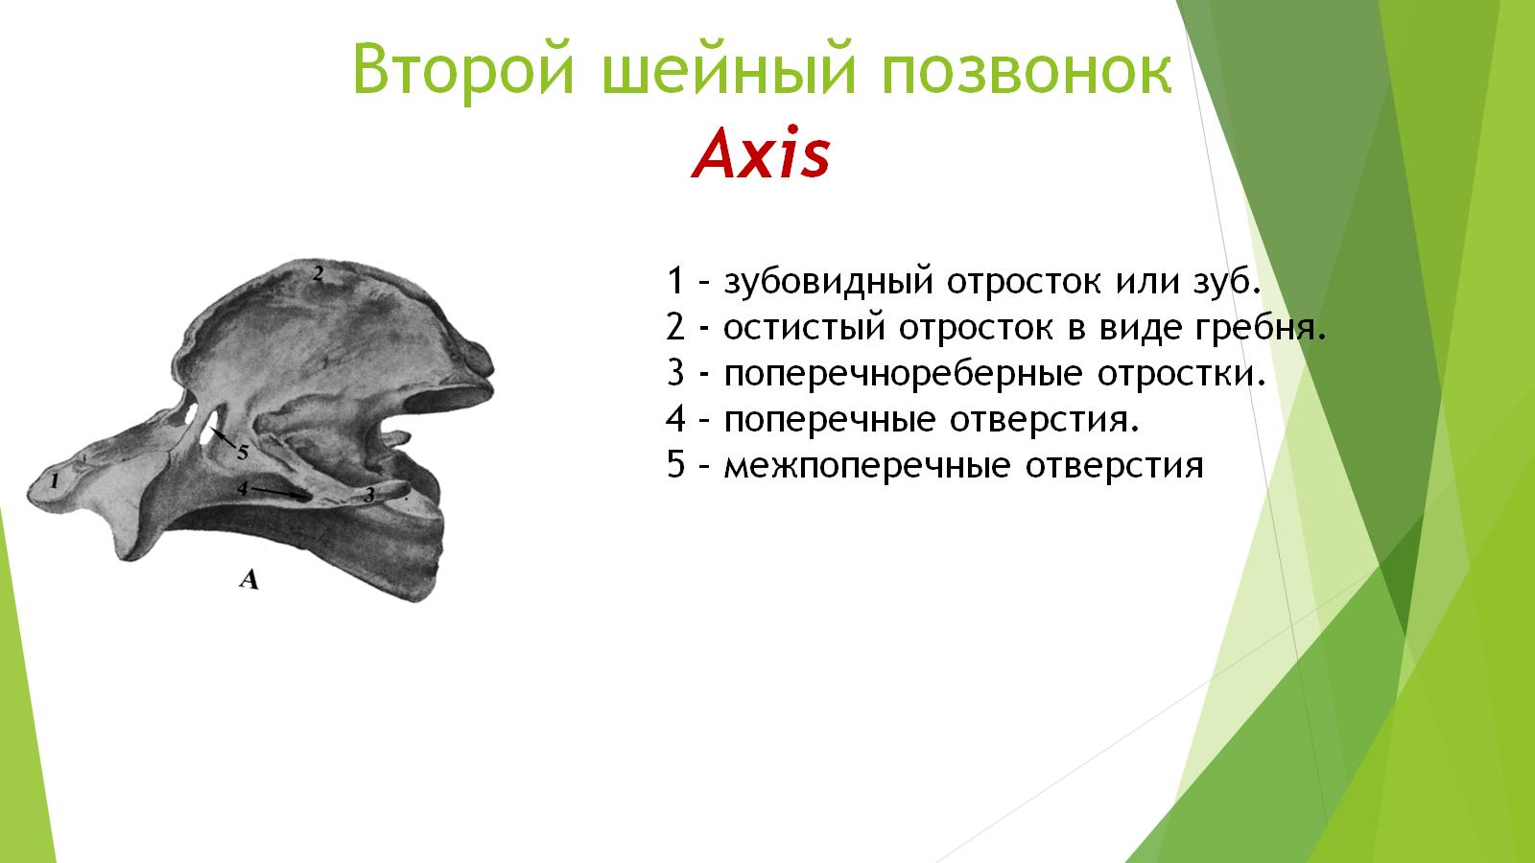
Второй шейный позвонок
Axis

Slide 16
7-й шейный позвонок отличие от типичных имеет короткий неветвящийся поперечнореберный отросток (1), без межпоперечного отверстия в нем. Остистый отросток развит сильнее, чем на типичных шейных позвонках. На каудальном конце тела расположены каудальные реберные ямки (3) для сочленения с головками первой пары ребер.

Slide 17
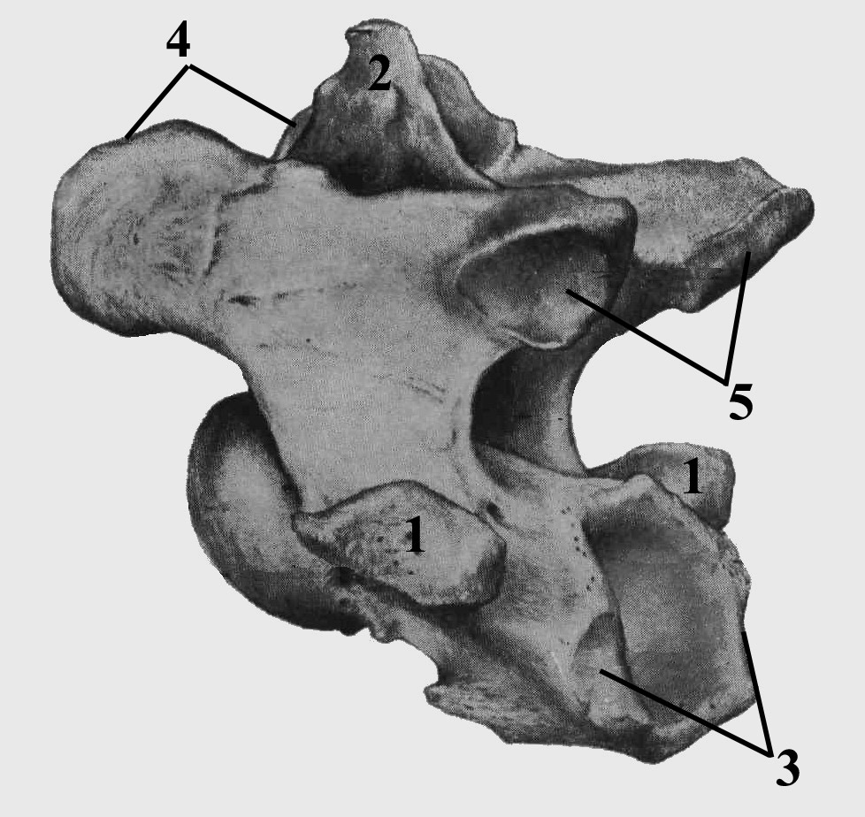
1 – поперечнореберные отростки; 2 – остистый отросток;
3 – каудальные реберные ямки;
4 – краниальные суставные отростки;
5 – каудальные суставные отростки
Седьмой шейный позвонок

Slide 18
ГРУДНЫЕ ПОЗВОНКИ -vertebrae thoracales – характеризуются наличием двух пар – краниальных и каудальных реберных фасеток (ямок) на теле позвонка, короткими поперечными отростками с фасеткой для реберного бугорка и хорошо развитыми остистыми отростками, наклоненными каудально до диафрагмального позвонка. На диафрагмальном позвонке остистый отросток поставлен вертикально. На последующих позвонках остистые отростки направлены краниально. У последнего позвонка нет каудальных реберных фасеток.

Slide 19
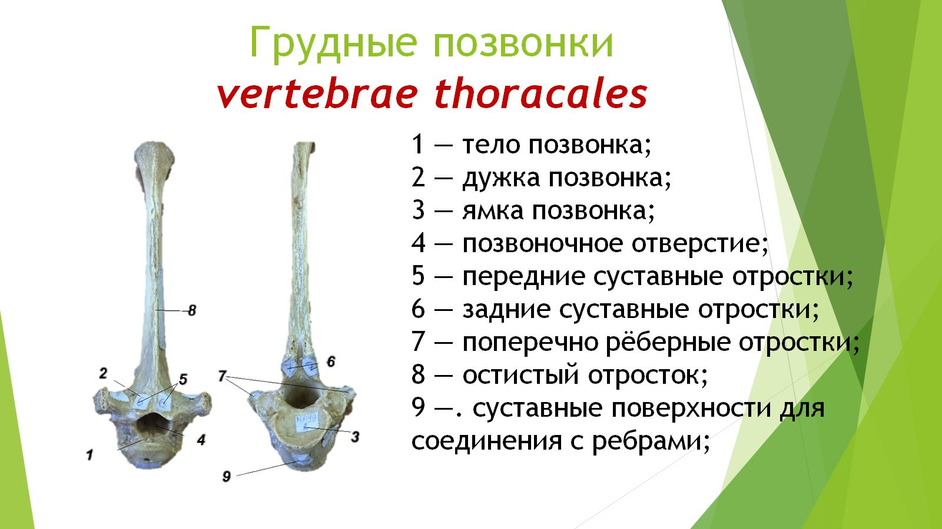
Грудные позвонки vertebrae thoracales

Slide 20
ПОЯСНИЧНЫЕ ПОЗВОНКИ – vertebrae lumbales. Характерным признаком поясничных позвонков является наличие у них длинных поперечнореберных (поперечных) отростков (1), лежащих во фронтальной (дорсальной) плоскости. Кроме того, у них слабо выражены головки и ямки, остистые отростки пластинчатые (2), одинаковой высоты и ширины.

Slide 21
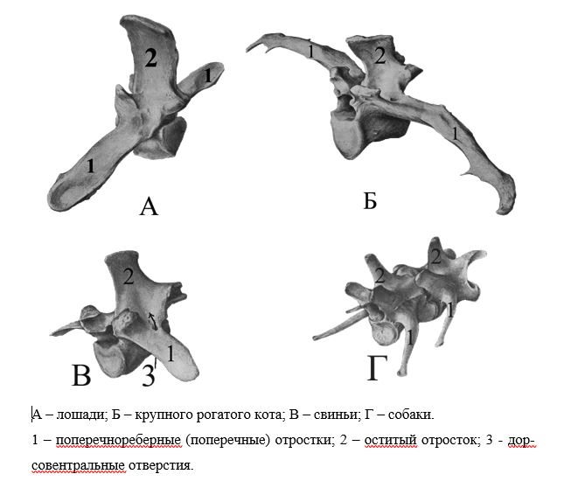

Slide 22
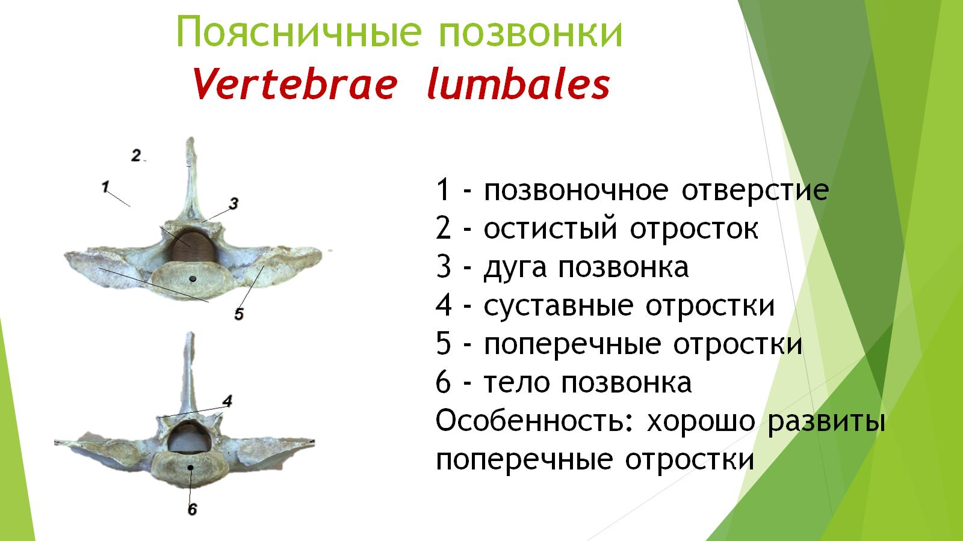
Поясничные позвонки
Vertebrae lumbales

Slide 23
КРЕСТЦОВЫЕ ПОЗВОНКИ – vertebrae sacrales. Характерны тем, что срастаются вместе в крестцовую кость – os cacrum, - или крестец. При срастании крестцовых позвонков между их дужками и телами проходит крестцовый канал – canalis sacralis.

Slide 24
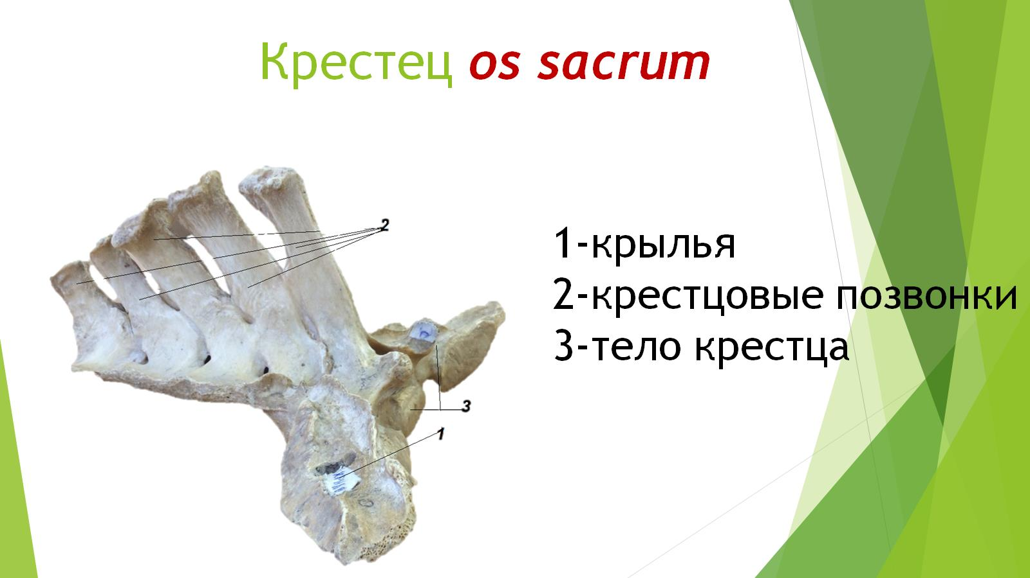
Крестец os sacrum

Slide 25
ХВОСТОВЫЕ ПОЗВОНКИ – vertebrae caudales – характеризуются плоско-выпуклыми головками (1) и ямками и наличием всех основных элементов позвонка только на первых пяти сегментах. У остальных позвонков остистые отростки (3) и дужки подвергаются редукции и остаются лишь тела с небольшими бугорками.

Slide 26
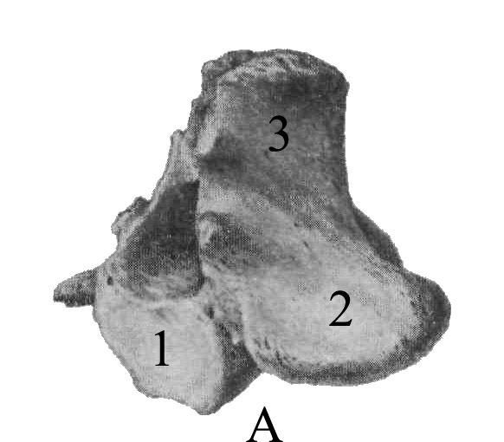
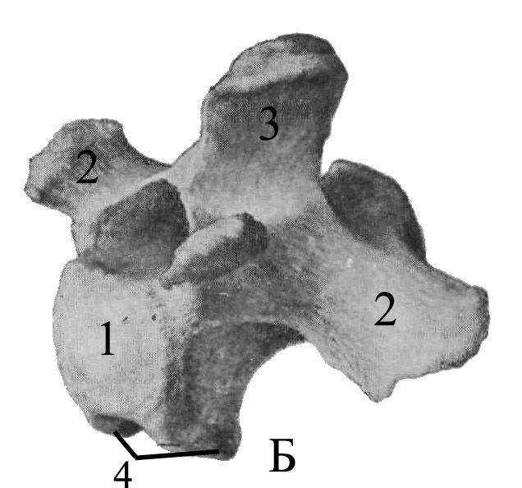
Хвостовые позвонки
А – лошади;
Б – крупного рогатого скота.
1 – голова позвонка;
2 – поперечные отростки;
3 – остистый отросток;
4 – гемальные отростки.

Slide 27
Количество позвонков у млекопитающих разных видов
Вид животного | Отделы позвоночного столба
 | шейный | грудной | поясничный | крестцовый | хвостовой
Крупный рогатый скот | 7 | 13 (14) | 6 | 5 | 18-20
Лошадь | 7 | 18 (19) | 6 | 5 | 18-20
Свинья | 7 | 14 (17) | 7 | 4 | 20-23
Собака | 7 | 13 (12) | 7 | 3 | 23-23
Человек | 7 | 12 | 5 | 5 | 4-5

Slide 28
Ребра – coste – состоят из длинного изогнутого костного ребра, или реберной кости – os coste – и реберного хряща - cartilago costalis. Число парных ребер соответствует числу грудных позвонков.
Ребра, которые соединяются с грудной костью, называются стернальными, или истинными – costae sternales. Ребра, не соединяющиеся с грудиной, называются астернальными, или ложными - costae аsternales. Их хрящи накладываются друг на друга и вместе с последним костным ребром образуют реберную дугу – arcus costalis.

Slide 29
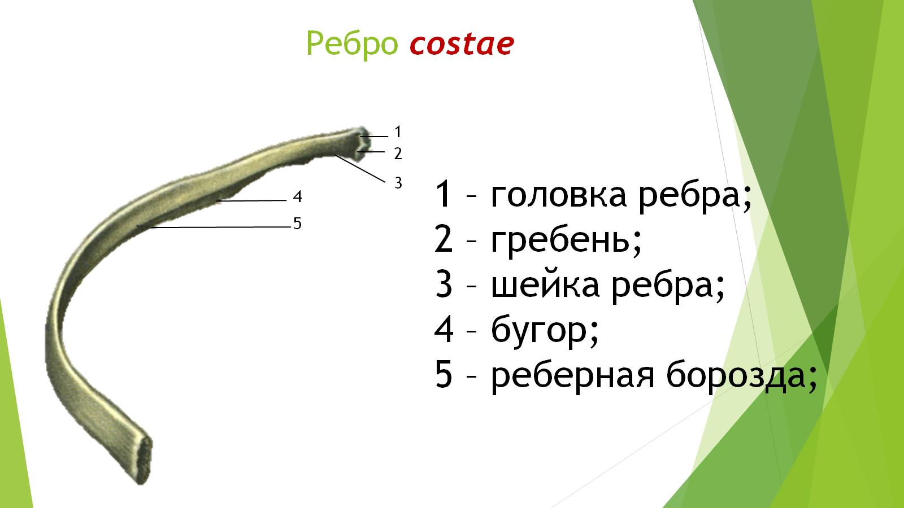
Ребро costae

Slide 30
Грудная кость или грудина – sternum – замыкает вентральную стенку грудной клетки, соединяя вентральные концы грудинных ребер. Она состоит из рукоятки, тела и мечевидного отростка.

Slide 31
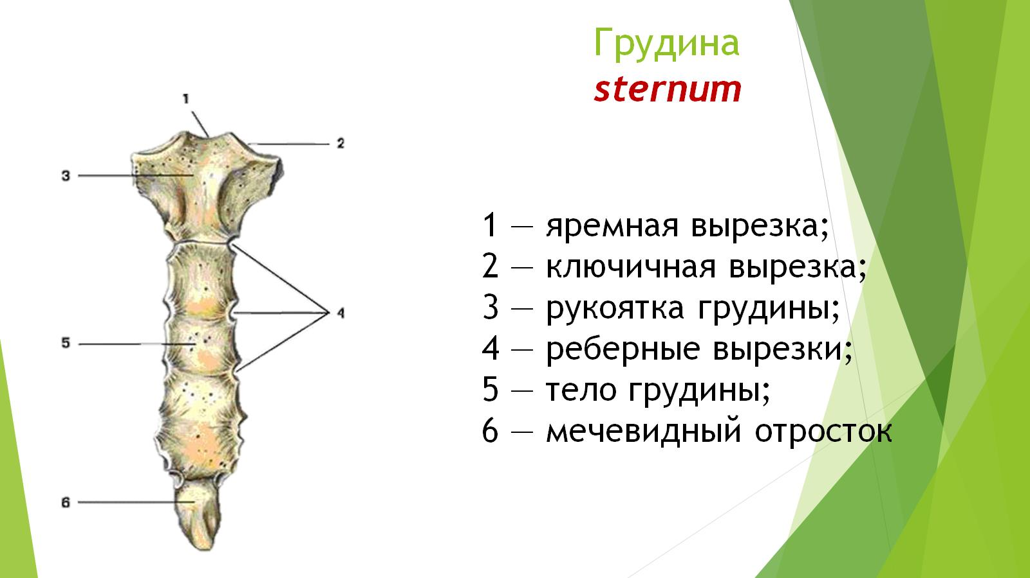
Грудина sternum

Slide 32
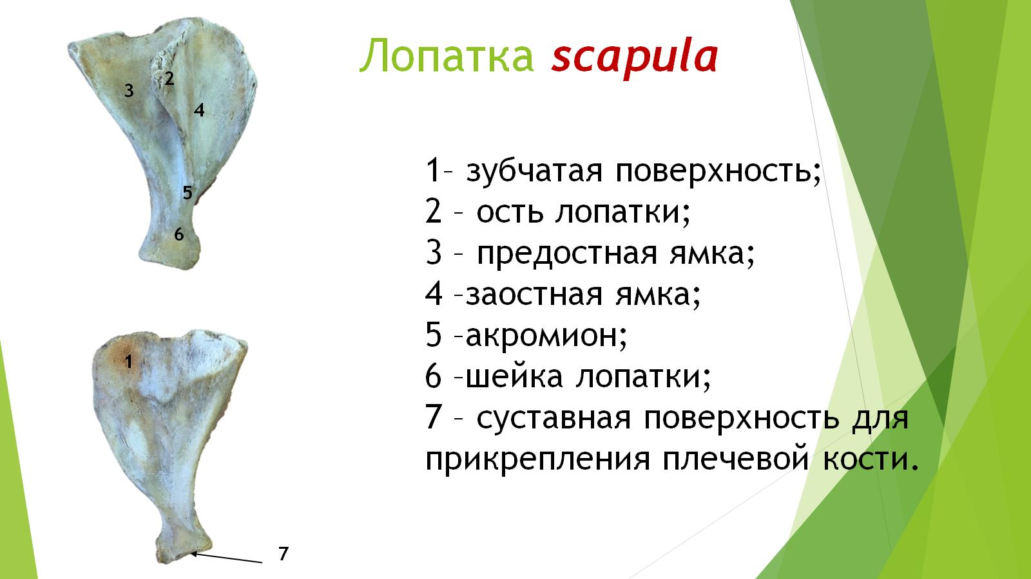
Лопатка scapula

Slide 33
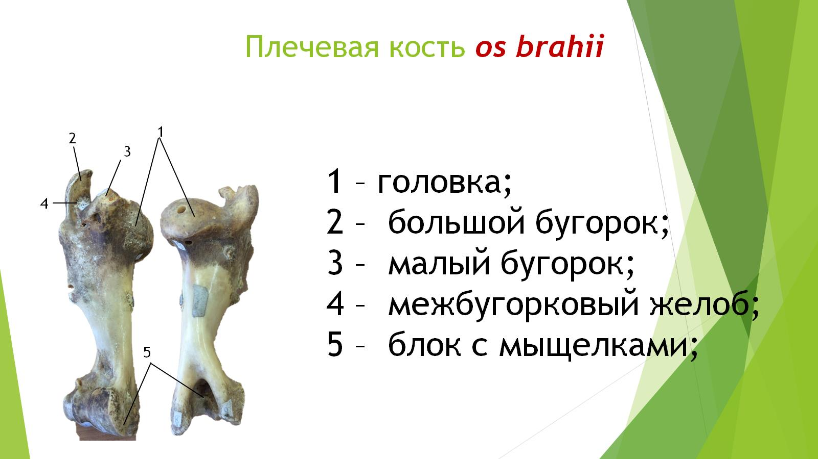
Плечевая кость os brahii

Slide 34
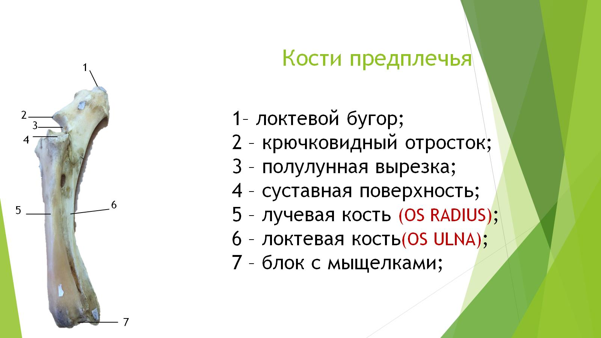
Кости предплечья

Slide 35
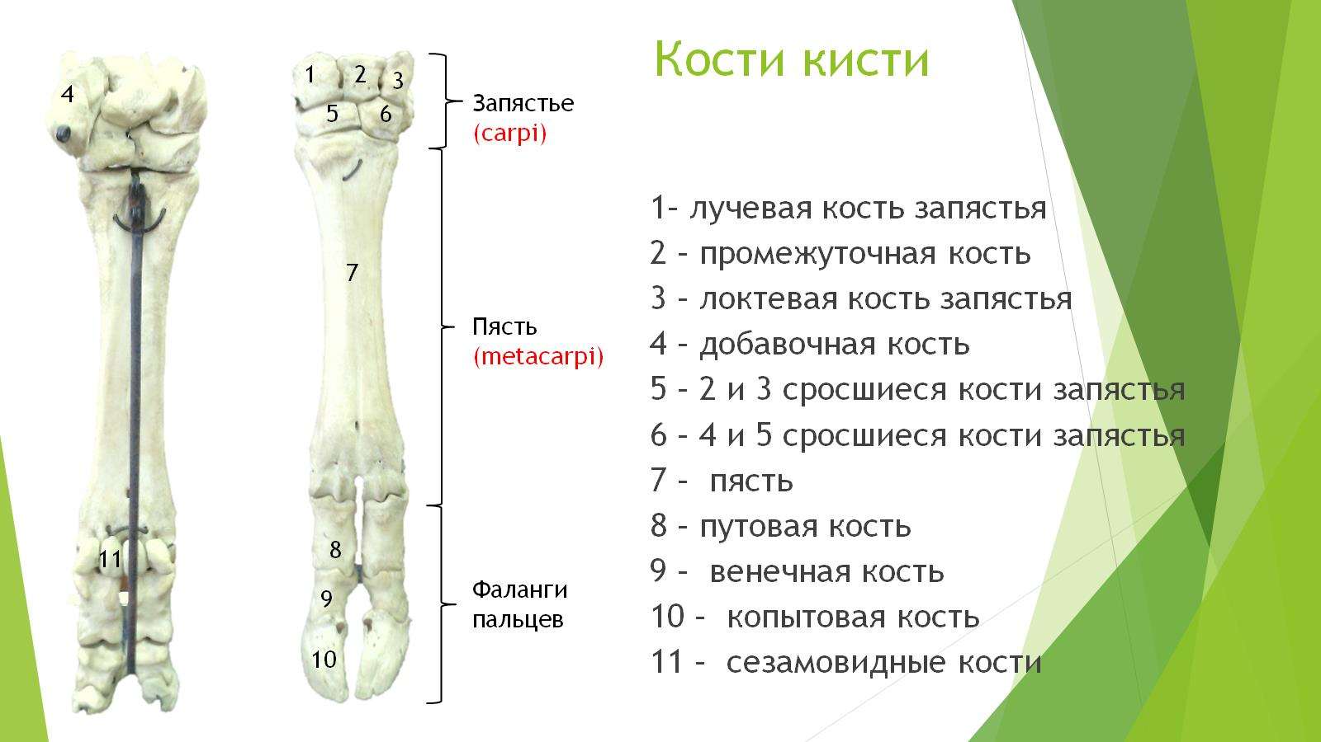
Кости кисти

Slide 36
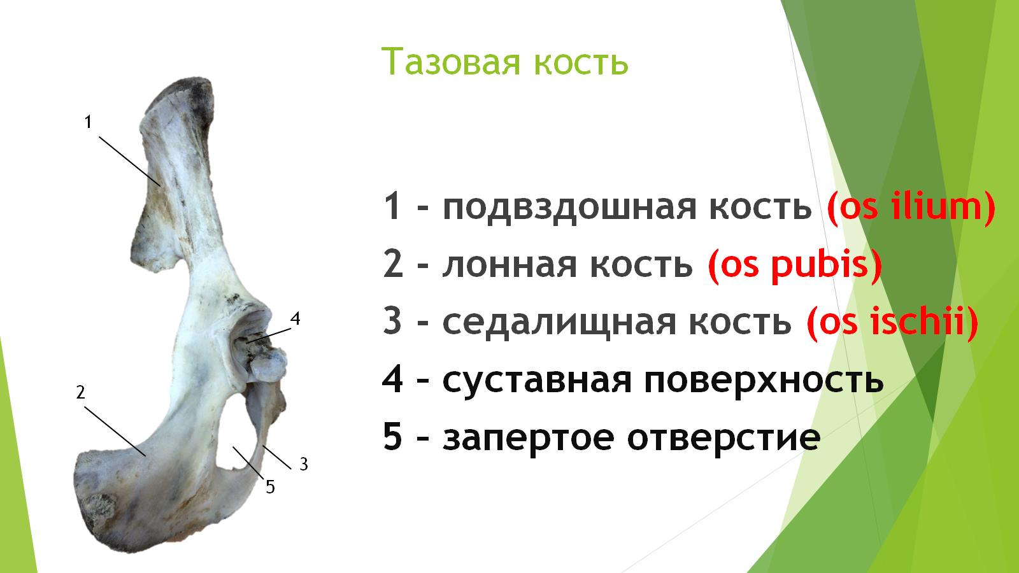
Тазовая кость

Slide 37
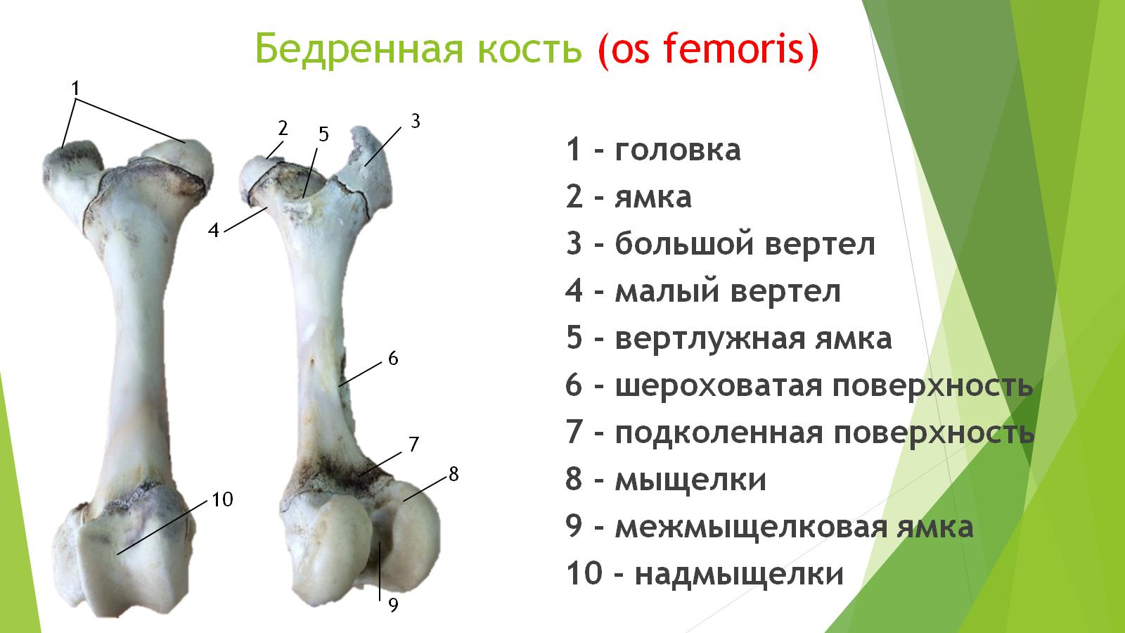
Бедренная кость (os femoris)

Slide 38
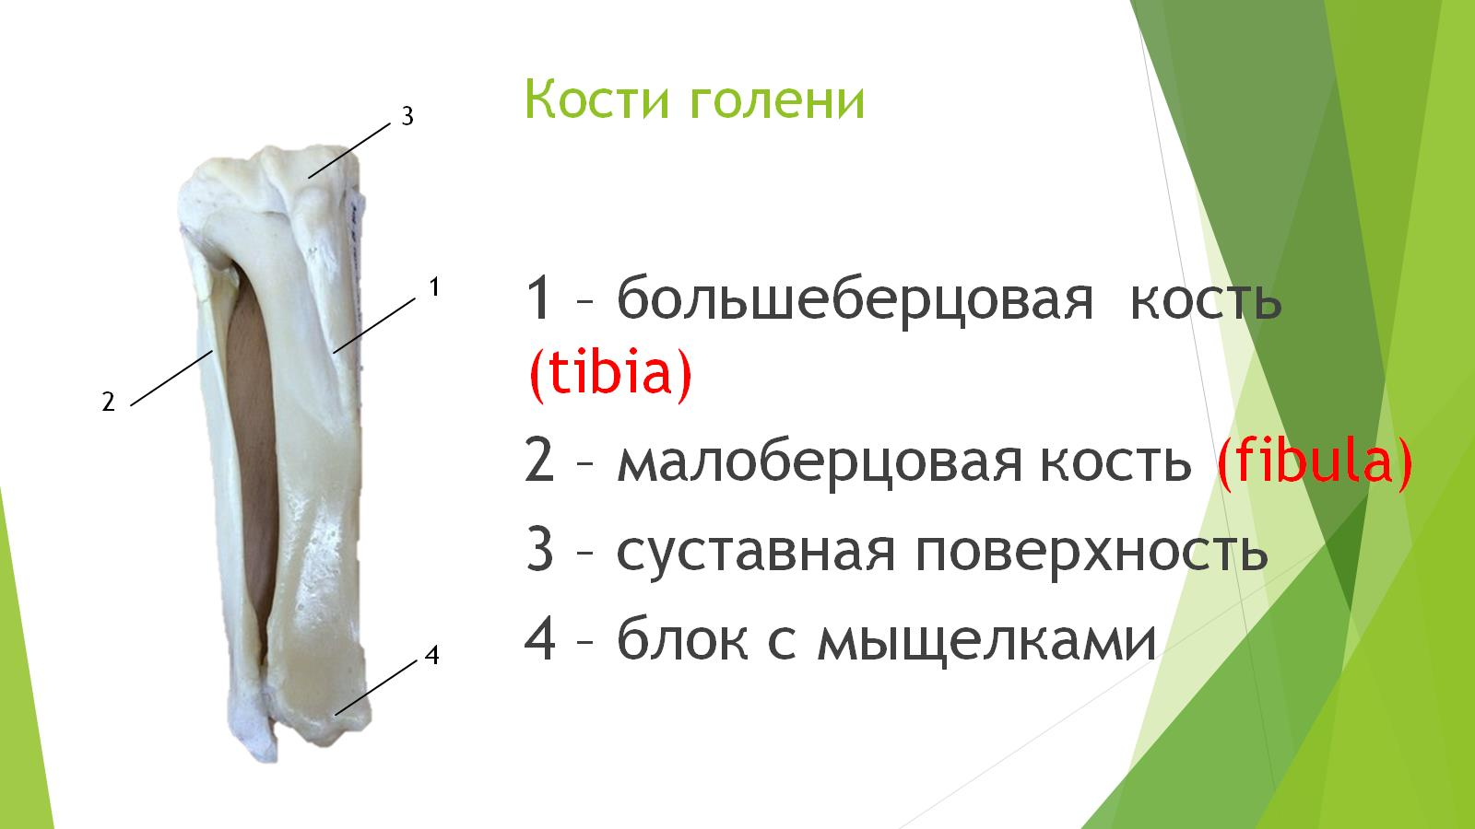
Кости голени

Slide 39
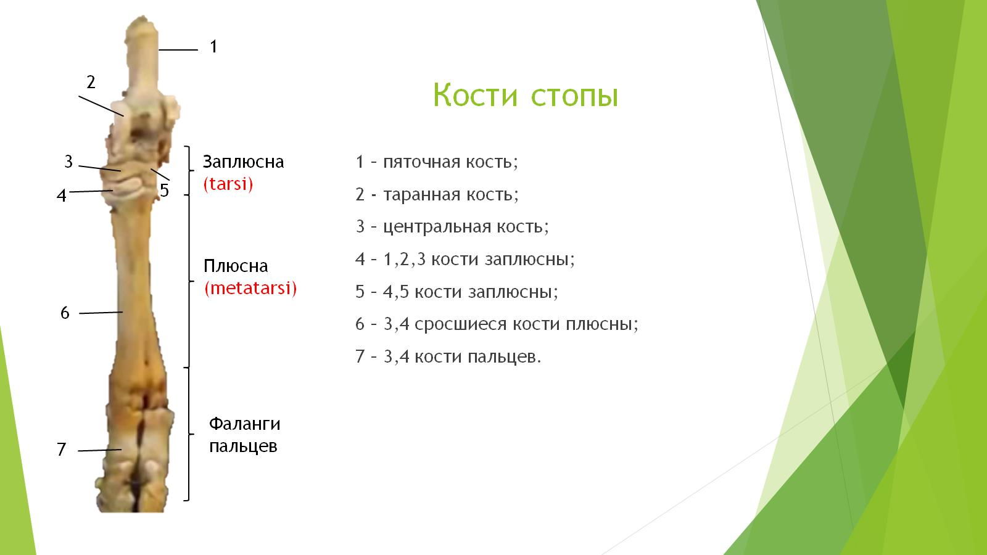
Кости стопы

Slide 40
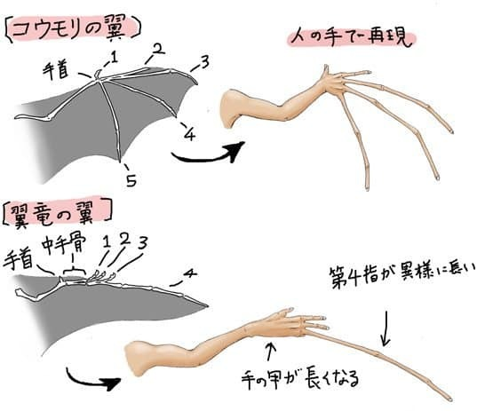
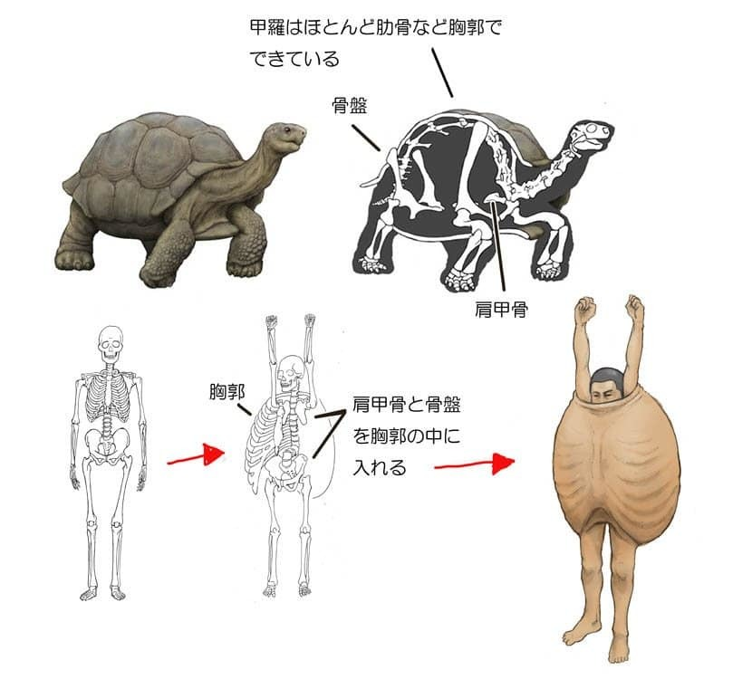

Slide 41
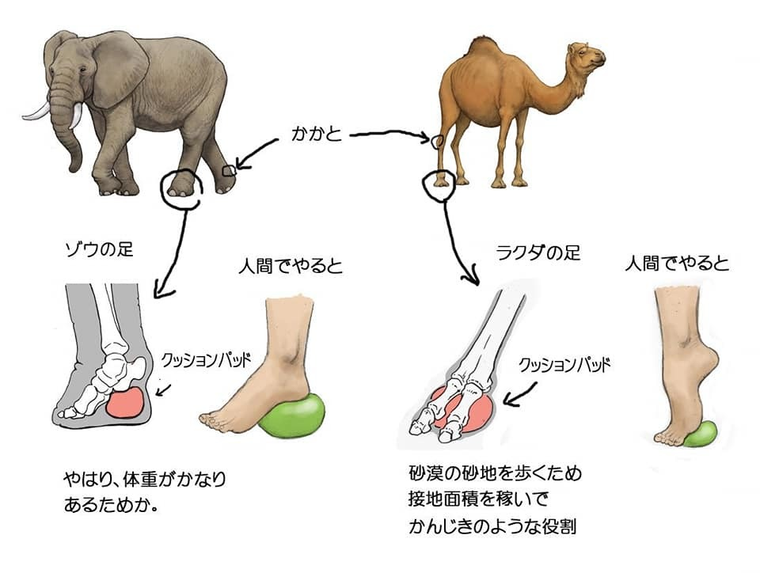
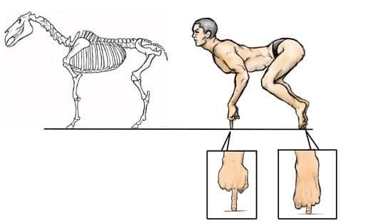

Slide 42
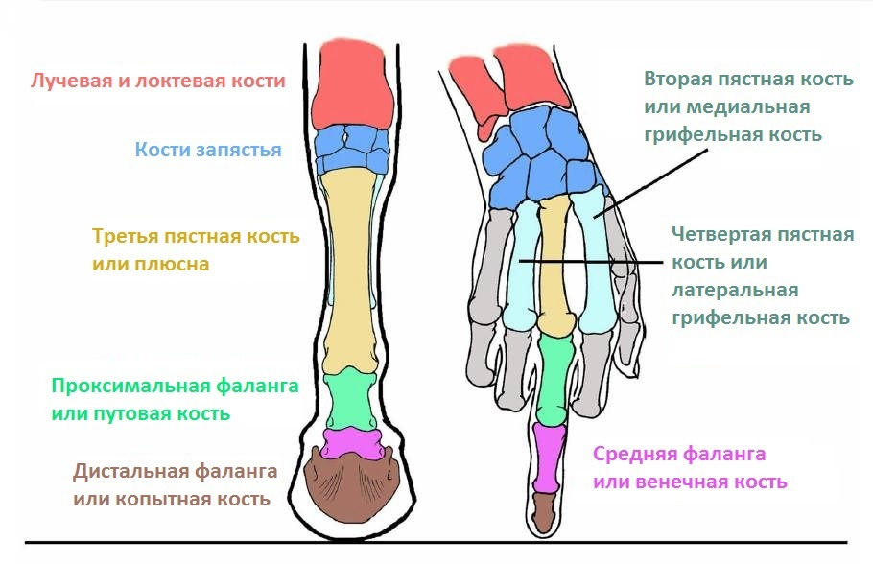

Slide 43
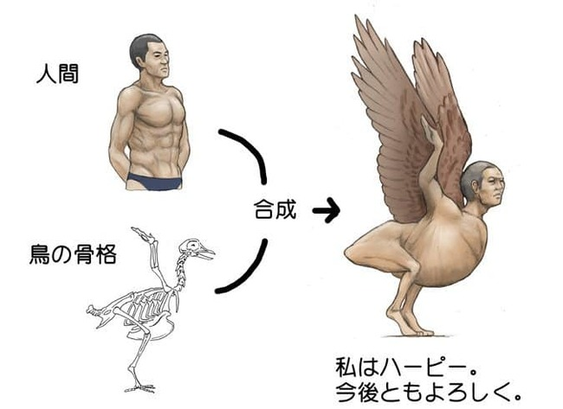
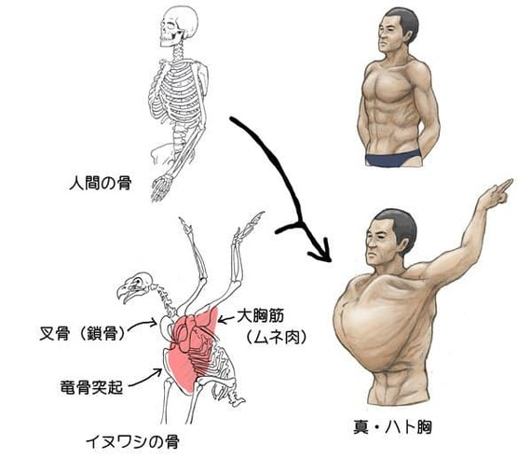

Slide 44
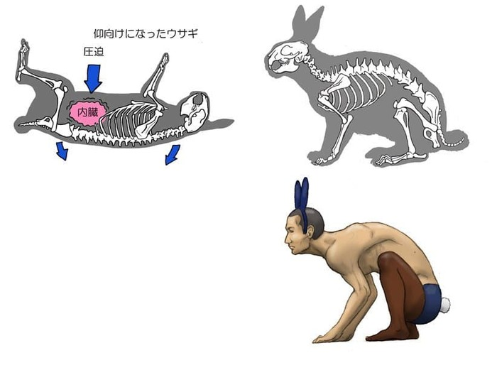
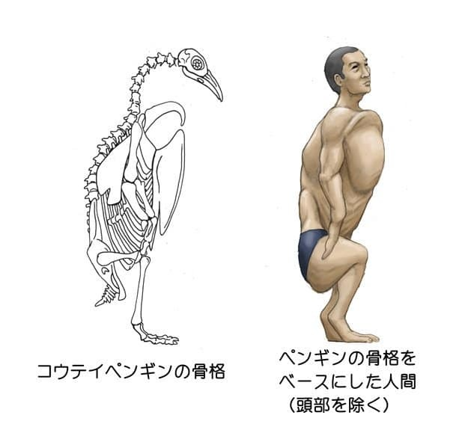

Slide 45
